Slide 1
并发任务编排的实现与设计 以 Java CompletableFuture 为例
尺规 @oldratlee
2025-10

Slide 2
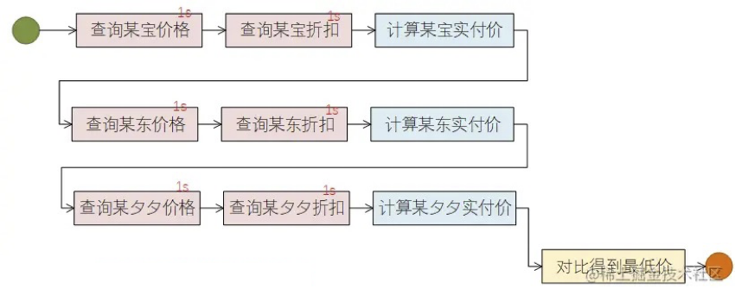
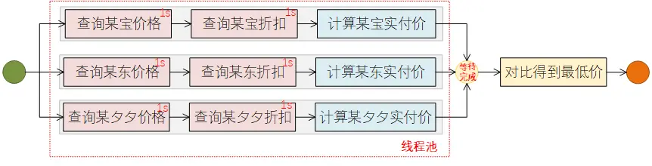
0.0 通过 并发编排 缩短RT 的例子
串行
等待 6s
并行
等待 2s
图片来源：Java 基于 CompletableFuture 的流水线并行处理深度实践
juejin.cn/post/7124124854747398175

Slide 3
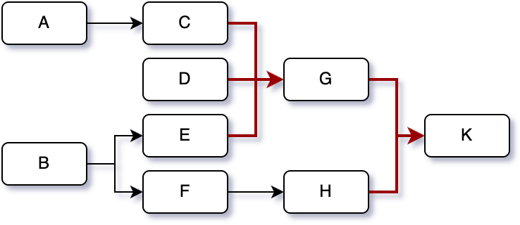
0.1 关于编排
这里讨论的 编排 指：
协调多个(并发/异步)任务
任务可以有 执行逻辑 与 返回结果
然后触发其它的任务
可以有不同 触发/编排策略
简单编排，即：一个任务 触发 其它(不同)任务，不作讨论
因为 理解与使用 都很简单自然
不同说法如「异步（任务）编排」「并发（任务）编排」等，不作区分
CompletableFuture<String> cf1 = CF.supplyAsync(() -> "1"); CompletableFuture<String> cf2 = CF.supplyAsync(() -> {throw new Exception("2");}); CompletableFuture<String> cf3 = CF.supplyAsync(() -> "3");
CompletableFuture<Void> all = CF.allOf(cf1, cf2, cf3);
all.join(); println(cf1.join() + cf2.join() + cf3.join());

Slide 4
0.2 关于编排策略
标准库 CompletableFuture 提供了两种策略：
All(Complete)
Any(Complete)
// All(Complete)
CompletableFuture<Void> all = CF.allOf(cf1, cf2, cf3);
CompletableFuture<String> both = cf1.thenCombine(cf2, (x, y) -> x + y);
...
// Any(Complete)
CompletableFuture<String> any = CF.anyOf(cf1, cf2, cf3);
CompletableFuture<String> either = cf1.applyToEither(cf2, x -> x + "!");
...
AllComplete vs AllFailFast
AllComplete 会等待所有输入 CF 运行完成； 即使有 CF 失败了也要等待后续 CF 都运行完成，再返回一个失败的 CF。
对于业务逻辑来说，失败且继续等待的策略，降低了业务响应性。
业务需要的是，当有输入 CF 失败了则快速失败不再做于事无补的等待。
AnyComplete vs AnySuccess
AnyComplete 返回首个完成的 CF，不会等待后续没有完成的 CF； 即使首个完成的 CF 是失败的，也会返回这个失败的 CF 结果。
业务逻辑一般需要的是首个成功的 CF 结果，而不是首个完成但失败的 CF。
关于 AllFailFast / AnySuccess 的更多介绍与讨论：
CompletableFuture 如何实现异步任务编排中
最常用的模式 —— 快速失败
juejin.cn/post/7420597224546091059
Notes:
CompletableFuture 如何实现异步任务编排中最常用的模式——快速失败
https://juejin.cn/post/7420597224546091059

Slide 5
1.A 如何实现 AllFailFast ?
用什么并发工具都可以，比如使用
任务执行：
Thread (new / Run )
ThreadPool (execute / submit)
CompletableFuture
...
任务协调：
CountDownLatch
Future (f.get / f.cancel)
CompletableFuture
...
?
API 与实现 可以与工具 CF 没有关系；实现 AllFailFast 功能效果即可
对于基于 CF 的实现，这个功能的方法签名会是：
public static <T> CompletableFuture<List<T>>
allResultsFailFastOf(CompletableFuture<? extends T>... cfs);
还有 如何实现 AnySuccess ？
类似，讨论一者就好
AllFailFast
当有输入 CF 失败了，则快速失败
AllComplete
等待所有输入 CF 运行完成
即使有 CF 失败了也要等待后续CF都运行完成
两者都是，仅当所有的输入都成功时，才返回成功的结果
Notes:
CompletableFuture 如何实现异步任务编排中最常用的模式——快速失败
https://juejin.cn/post/7420597224546091059

Slide 6
1.B 如何通过 CF.allOf + CF.anyOf 实现 AllFailFast ?
实现上可以假定 CF 有了方法 AllResultsOf ，会返回多个输入的结果 (List) ：
public static <T> CompletableFuture<List<T>>
allResultsOf(CompletableFuture<? extends T>... cfs);
而不像 CF.allOf 方法没有返回结果 (Void)：
public static CompletableFuture<Void>
allOf(CompletableFuture<?>... cfs);
?
先自己想一下？🤔
参见 cffu 库的代码实现： CompletableFutureUtils.java#allFailFastOf0()
AllFailFast
当有输入 CF 失败了，则快速失败
AllComplete
等待所有输入 CF 运行完成
即使有 CF 失败了也要等待后续CF都运行完成
两者都是，仅当所有的输入都成功时，才返回成功的结果
Notes:
CompletableFuture 如何实现异步任务编排中最常用的模式——快速失败
https://juejin.cn/post/7420597224546091059

Slide 7
2. 还有 哪些 编排策略 ?
前面提到了 4种编排策略：
AllComplete vs AllFailFast
AnyComplete vs AnySuccess
还有哪些？只有哪些？
?
先自己想一下？🤔
参见 cffu 库的文档：高效灵活的并发执行策略
Notes:
更多 看文档： 2.5 高效灵活的并发执行策略（AllFailFast / AnySuccess / AllSuccess / MostSuccess） https://github.com/foldright/cffu/blob/2.x-dev/docs/README_CN.md

Slide 8
3. 并发编排实现设计的注意点（以 AllFailFast 为例）
即时触发
时序要实现的基本功能，否则是 Bug
不呑异常，方便排查业务问题
当多个输入抛出多个异常时，这些异常至多只能有一个能通过返回反馈给业务
其它的异常不能被默默地呑掉，要报告如打日志出来，否则影响业务问题的排查
尽快释放内存
AllFailFast 会返回(持有)多个输入任务的结果；当有输入任务失败时，所有结果不再需要立即释放
避免因有长时间运行的任务而持有其它任务的(大)结果对象
当输入0个时，如何返回、返回什么？
关注好 平凡情况、边界 Case；设计一致性、实现可靠性
这些注意点可以看看 cffu 库的文档 或 源码，有讨论与答案：
github.com/foldright/cffu/…/docs/README_CN.md
github.com/foldright/cffu/…/cffu-core/src/main/java/io/foldright/cffu2/CompletableFutureUtils.java

Slide 9
参考资料
Java 基于 CompletableFuture 的流水线并行处理深度实践 juejin.cn/post/7124124854747398175
CompletableFuture 如何实现异步任务编排中最常用的模式——快速失败 juejin.cn/post/7420597224546091059
🦝 Java CompletableFuture-Fu ("CF-Fu", pronounced "Shifu") is a tiny 0-dependency library that improves the CompletableFuture (CF) usage experience and reduces misuse, enabling more convenient, efficient, and safe use of CF in your application. 😋🚀🦺 github.com/foldright/cffu

Slide 10
Thanks
&
Q A

Slide 11
关于编排
这里讨论的 编排 指：
有多个(异步)任务（任务可以有 执行逻辑 与 返回结果）
然后触发其它的任务
不讨论简单编排，即：一个任务触发其它任务。
CompletableFuture<String> cf1 = CF.supplyAsync(() -> “1”); CompletableFuture<> cf2 = CF.supplyAsync(() -> {throw new Exception(”2");}); CompletableFuture<StrStringing> cf3 = CF.supplyAsync(() -> "3");
CompletableFuture<Void> all = CompletableFuture.allOf(cf1, cf2, cf3);
all.join(); System.out.println(cf1.join() + cf2.join() + cf3.join());

Slide 12
关于编排
编排 的是 有多个输入；
其中输入 指 需要并发执行的逻辑。
输入形式，比如：
多 Action
多 数据（用相同Action处理各个数据）
多 CompletableFuture

Slide 13
编排的代码示例
CompletableFuture<String> cf1 = CompletableFuture.supplyAsync(() -> “1”); // CompletableFuture<String> cf2 = CompletableFuture.supplyAsync(() -> "2"); CompletableFuture<String> cf3 = CompletableFuture.supplyAsync(() -> "3"); CompletableFuture<Void> all = CompletableFuture.allOf(cf1, cf2, cf3);
all.join(); System.out.println(cf1.join() + cf2.join() + cf3.join());

Slide 14
编排策略
CompletableFuture 提供了两种：
All(Complete)
Any(Complete)
AllComplete vs AllFailFast
AllComplete 会等待所有输入CF运行完成； 即使有CF失败了也要等待后续CF都运行完成，再返回一个失败的CF。
对于业务逻辑来说，这样失败且继续等待的策略，降低了业务响应性。
业务需要的是，当有输入CF失败了则快速失败不再做于事无补的等待（AllFailFast）。
AnyComplete vs AnySuccess
AnyComplete 返回首个完成的CF，不会等待后续没有完成的CF； 即使首个完成的CF是失败的，也会返回这个失败的CF结果。
业务逻辑一般需要的是首个成功的CF结果，而不是首个完成但失败的CF。
// All(Complete)
CompletableFuture<Void> all = CF.allOf(cf1, cf2, cf3);
CompletableFuture<String> both = cf1.thenAcceptBoth(cf2, (x, y) -> x + y);
...
// Any(Complete)
CompletableFuture<String> all = CF.anyOf(cf1, cf2, cf3);
CompletableFuture<String> either = cf1.acceptEither(cf2, x -> x + "!");
...

